Slide 1
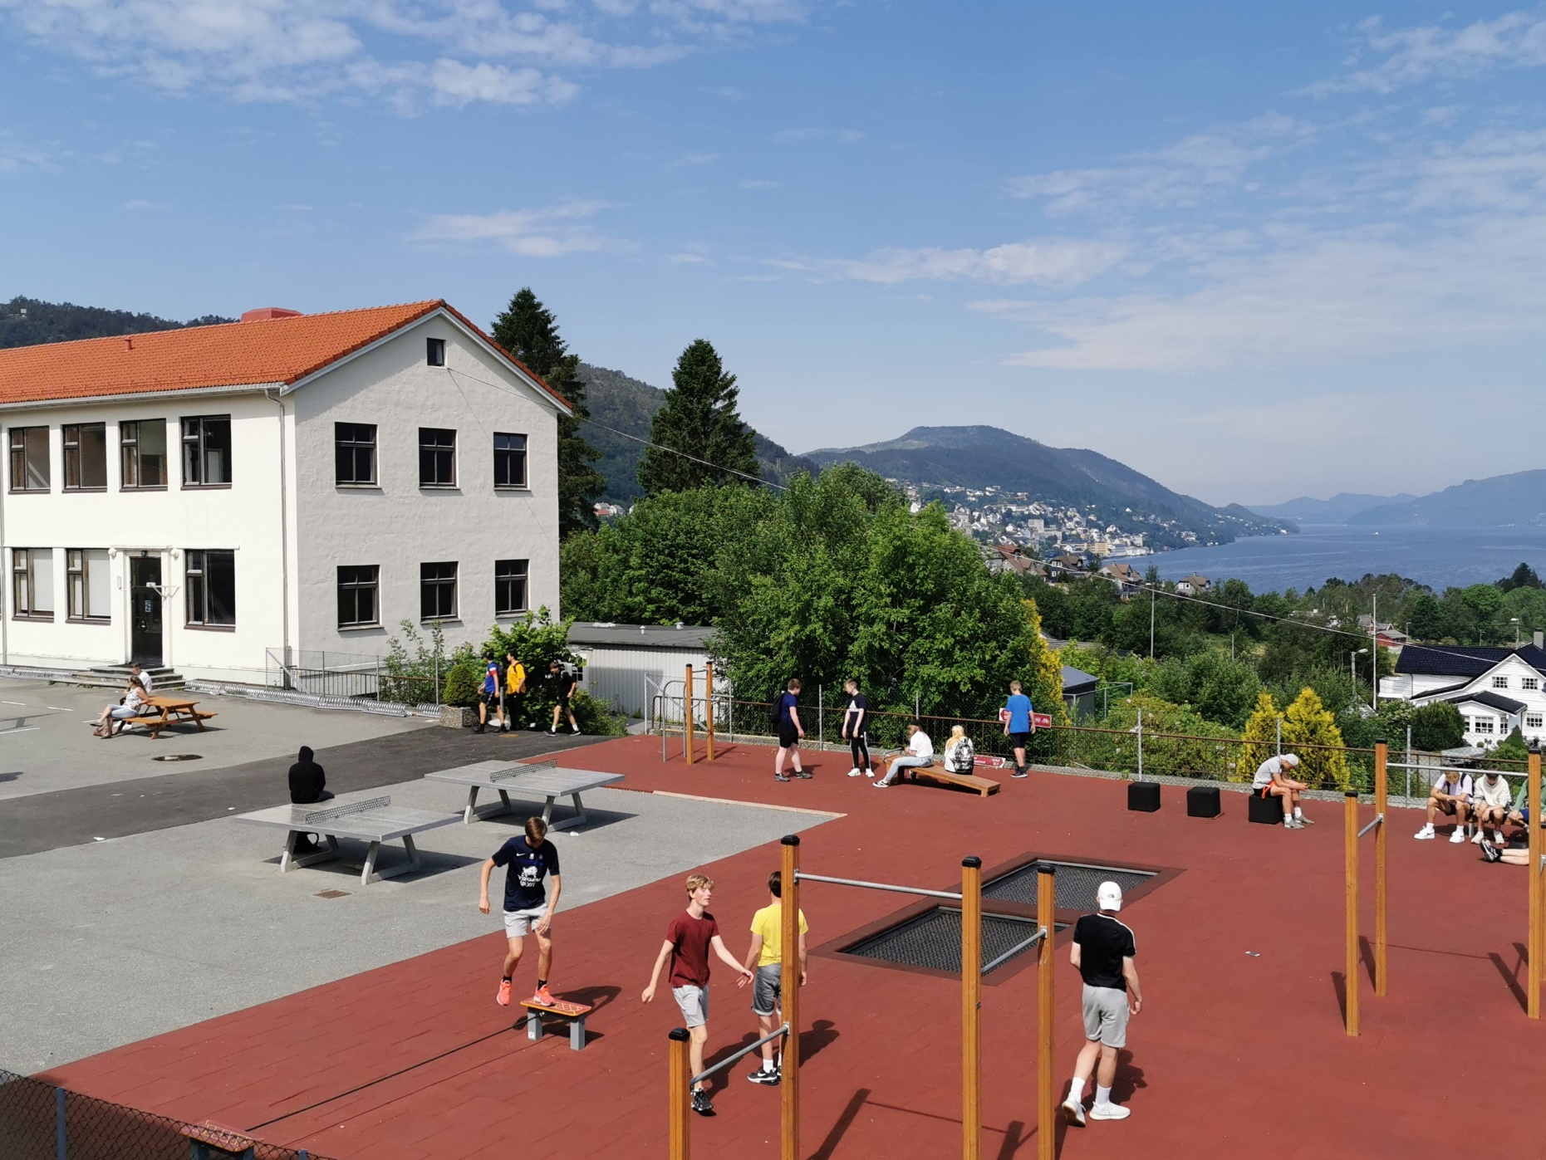
Foreldremøte
Garnes ungdomsskule 10. trinn

Slide 2
Fellesmøte:
Om opplæringslova §9a/ PALS
Ordensreglane
Vurdering
Gratisskuleprinsippet
Helsesjukepleiar informerar
Søknad til videregåande skule
Om foreldra sitt arbeidsutval (Fau)
Presentasjon av lærarane på trinnet. Vi går til klasserom.

Slide 3
VURDERING
LK 20 OG KOMPETANSEBEGREPET:
Kompetanse er å kunne tilegne seg og anvende kunnskaper og ferdigheter til å mestre utfordringer og løse oppgaver i kjente og ukjente sammenhenger og situasjoner.
Kompetanse innebærer forståelse og evne til refleksjon og kritisk tenkning.

Slide 4
Vurdering
Lærelyst
Elevane sin eigenvurdering
Løpande del av opplæringa
Vise kompetanse på fleire og varierte måtar
Jakte på kompetanse
Lov til å prøve og feile
Nye eksamensformar
Klage på vurdering
Endringar i LK 20

Slide 5
Retten til eit trygt og godt skulemiljø
§ 9A i Opplæringslova
På www.nullmobbing.no finn du informasjon om hvilke rettar elevar og foreldre har, og kva ein kan gjere dersom ein elev opplever mobbing.

Slide 6
Annan info
Gratisskuleprinsippet
Skulen sin heimeside Informasjon, arbeidsplanar, skulerute og kontaktskjema.
Klassekontakt, fau

Slide 7
Skolehelsetjenesten, Garnes ungdomsskule Helsesykepleier Irmelin Eikefet Knudsen Tilstede HVER DAG 😊 Kan også kontaktes på mobil 40 81 67 53 (besvares mellom 08.00-15.00)

Slide 8
Innsøking vidaregåande opplæring
Faget Utdanningsval annan kvar veke
Utdanningsmesse og utprøvingsdag
Velge mellom 15 utdanningsprogram
5 studieførebuande, 10 yrkesfaglege
Vilbli.no https://www.vilbli.no/nb/nb/no. Informasjon på mange språk.
Utdanning.no https://utdanning.no/
Vlfk.no https://www.vestlandfylke.no/utdanning-og-karriere/elev/foresette/
Søknadsfrist ordinær 1. mars
Elevene søker digitalt i Vigo.no, alle treng Minid eller Bankid.

Slide 9
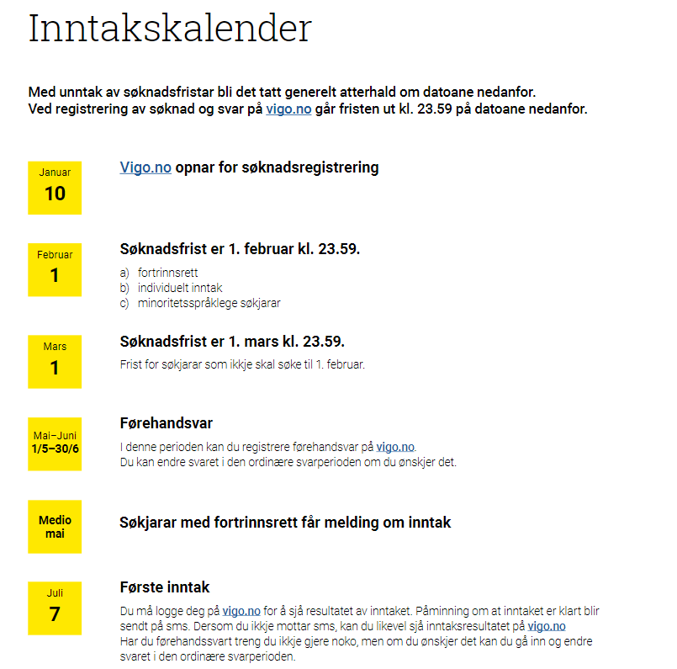
Søkjarhandboka
https://www.vestlandfylke.no/globalassets/utdanning-og-karriere/elev/inntak/sokjarhandboka_2023-2024.pdf

Slide 10
Lærare på trinnet:
10A: Isabelle Olsen og Rune Gunnarskog
10B: Per Olsen og Elisabet Vevatne ( Tone Valestrand blir med på møtet)
10C: Preben Vik og Renate Jokiel
10D: Bjørn Vihovde og Hedvig Aardal
10E: Nynke Leijstra og Kenneth Flatabø
10F: Kristian Sæle og Gabriel Criales
Monika Kløvtveit, rådgjevar, faglærar norsk og produksjon for scene
Tone Valestrand, faglærar norsk, mat og helse, Innsats for andre
Richard Grøndal, faglærar mat og helse, kroppsøving, fysisk aktivitet og helse.
Bente Sundfjord, avdelingsleiar.
10A rom P237, 10B P227, 10C P215, 10D P220, 10E P230

